Slide 1
冒險故事

Slide 2
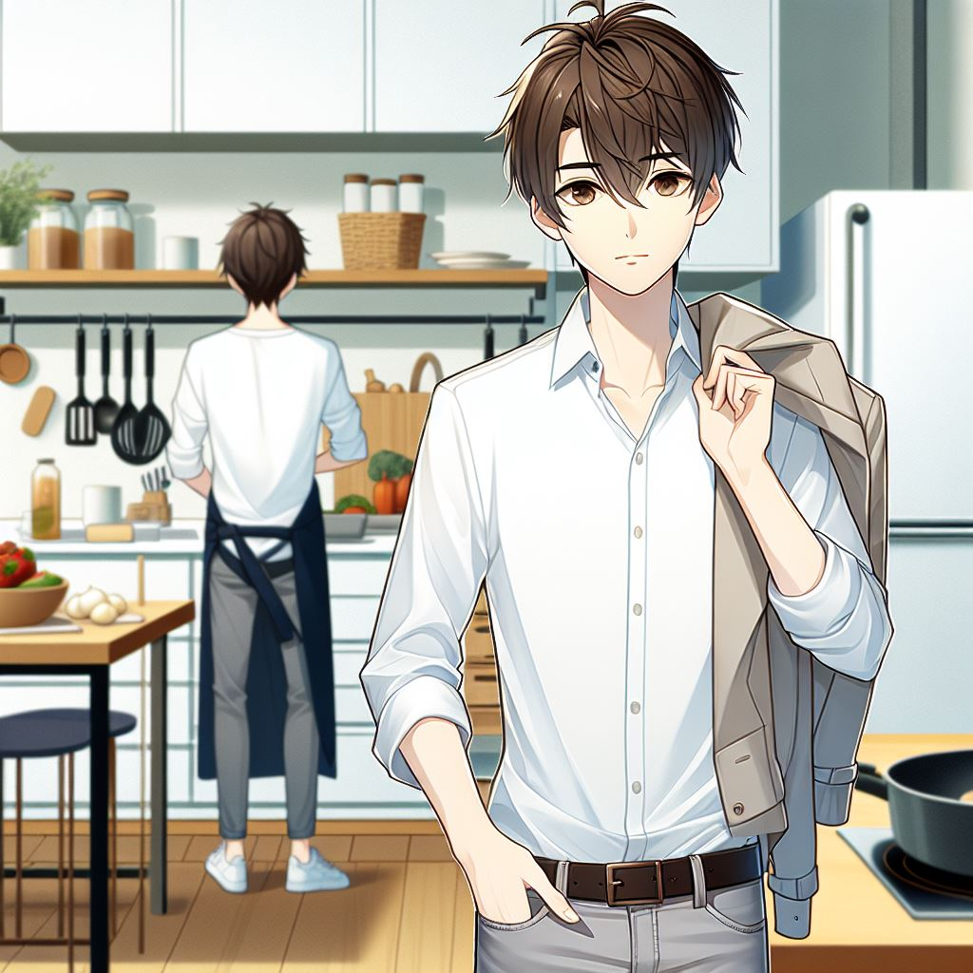
Notes:
棕色短髮 然後上衣穿白色襯衫 手拿一個外套 褲子灰色牛仔褲 衣服要紮進去 日本動畫風格 人物大概20歲左右 廚師

Slide 3
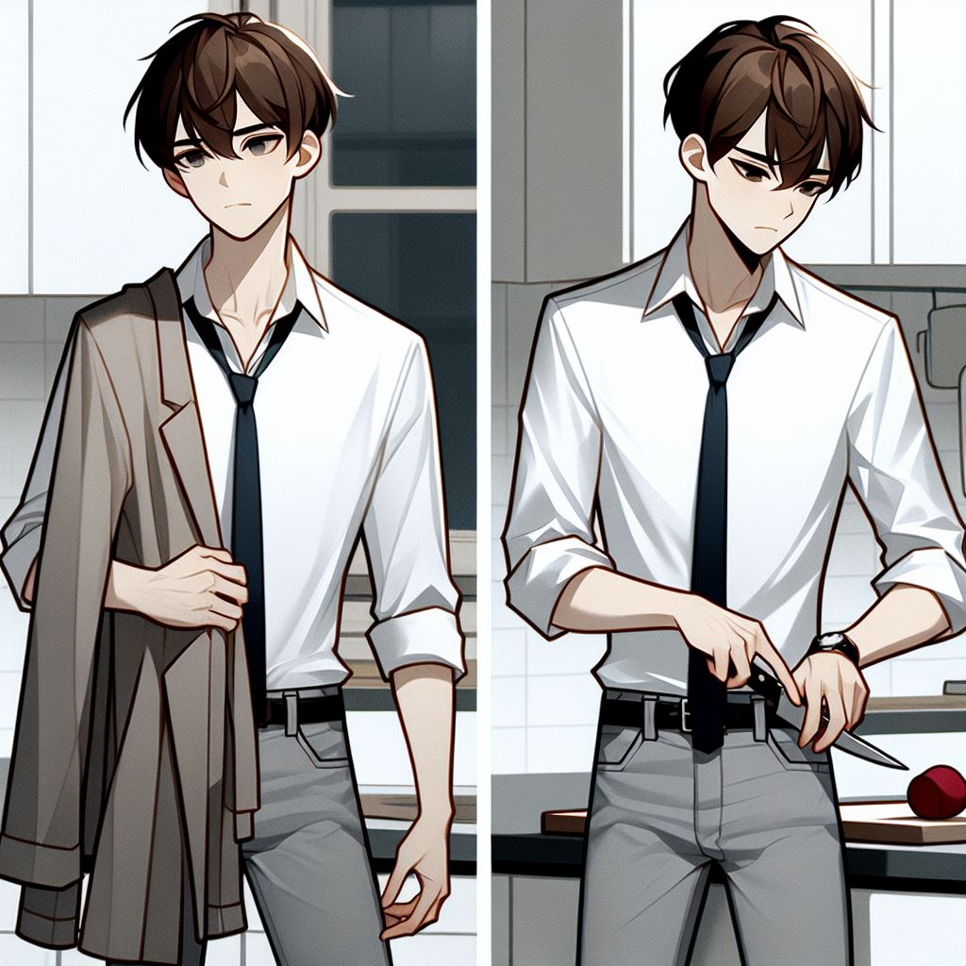
Notes:
短髮 然後上衣穿白色襯衫 手拿一個外套 褲子灰色牛仔褲 衣服要紮進去 日本動畫風格 人物大概20歲左右 正在切紅蘿蔔

Slide 4
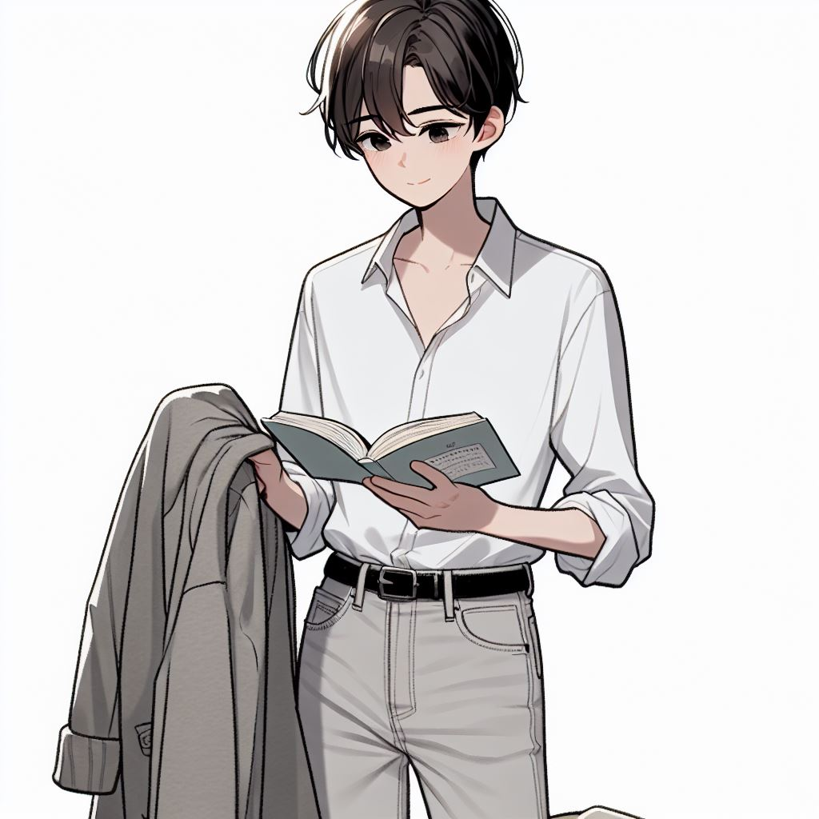
Notes:
短髮 然後上衣穿白色襯衫 手拿一個外套 褲子灰色牛仔褲 衣服要紮進去 日本動畫風格 人物大概20歲左右 正在看書

Slide 5
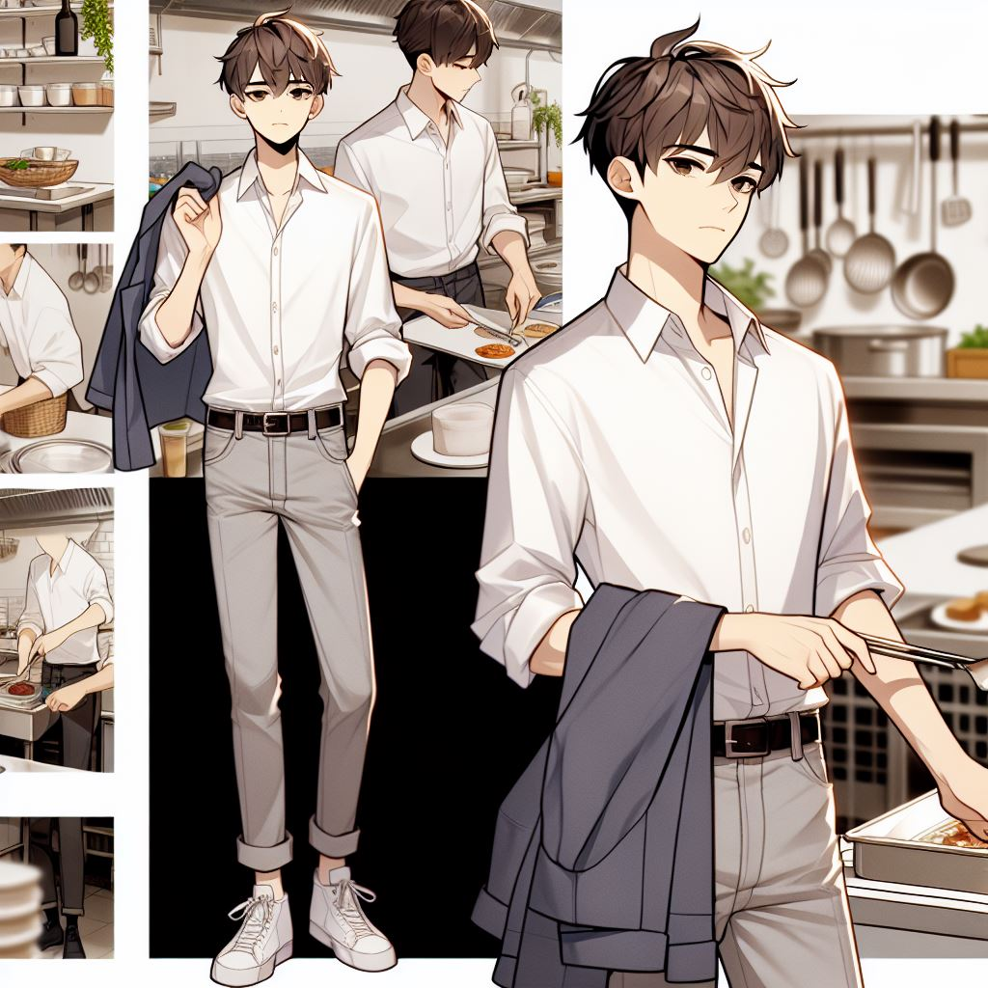
Notes:
短髮 然後上衣穿白色襯衫 手拿一個外套 褲子灰色牛仔褲 衣服要紮進去 日本動畫風格 人物大概20歲左右 圖中一個人就好 正在做料理

Slide 6
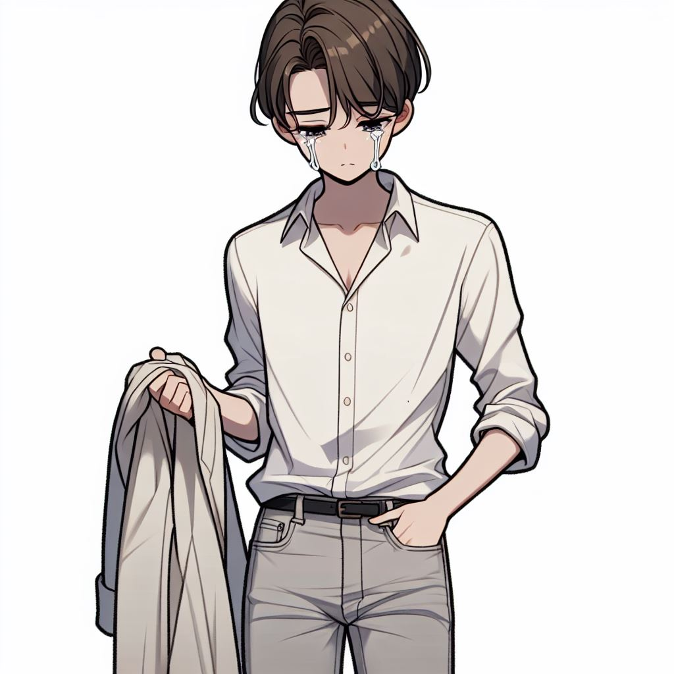
Notes:
短髮 然後上衣穿白色襯衫 手拿一個外套 褲子灰色牛仔褲 衣服要紮進去 日本動畫風格 人物大概20歲左右 正在哭

Slide 7
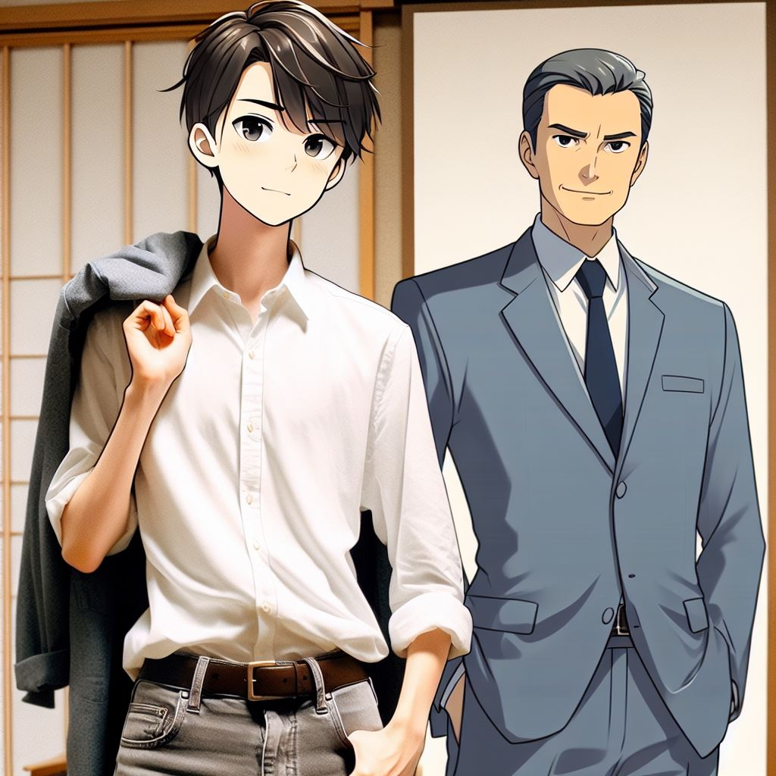
Notes:
短髮 然後上衣穿白色襯衫 手拿一個外套 褲子灰色牛仔褲 衣服要紮進去 日本動畫風格 人物大概20歲左右 旁邊站個一個老闆

Slide 8
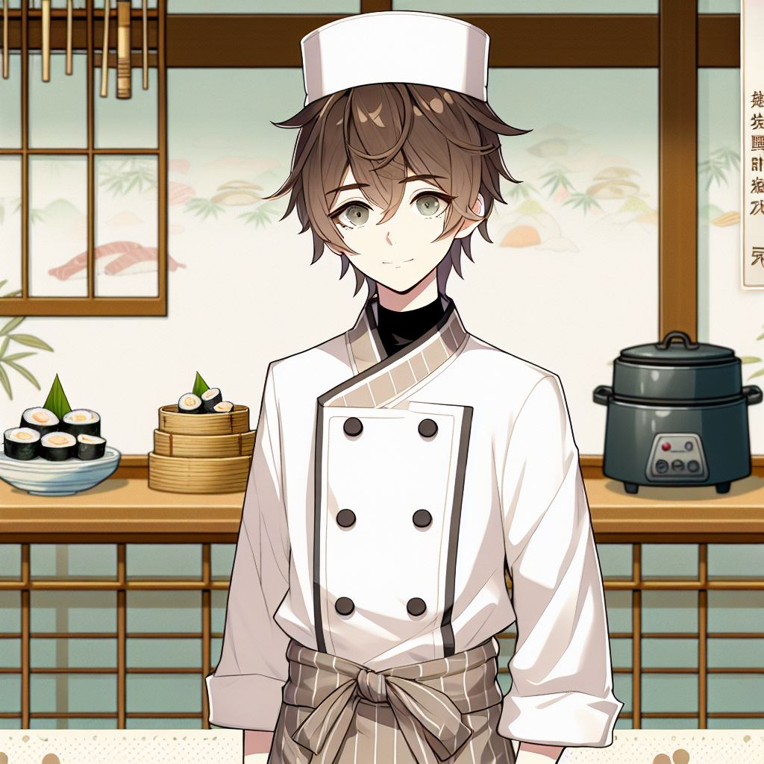
Notes:
短髮 穿著廚師裝 日本動畫風格 人物大概20歲左右

